Slide 1
Una lettura ‘diversa’ della prova di matematica. Marcello Pedone

Slide 2
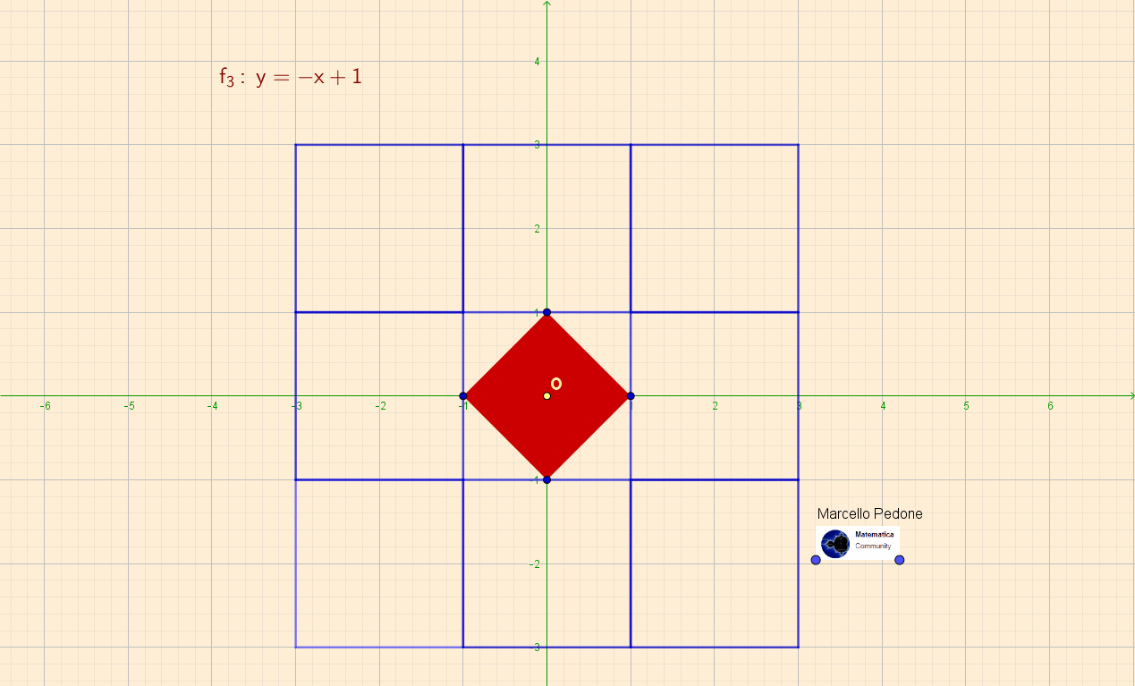

Slide 3
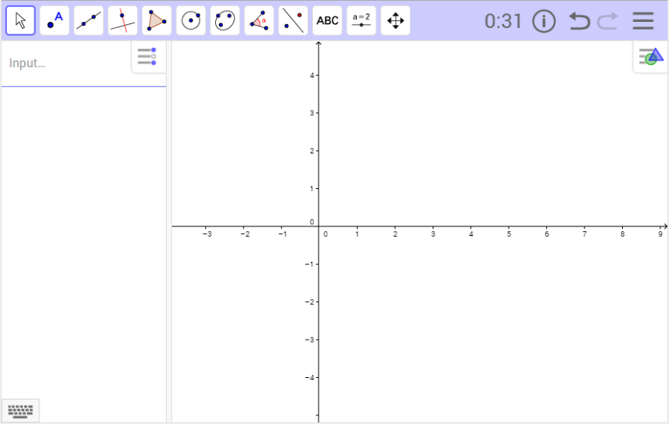
Cos'è GeoGebra Esame?
https://www.geogebra.org/exam﻿

Slide 4
GeoGebra Esame consente agli studenti di sfruttare le potenzialità di GeoGebra durante esami svolti su carta (come se si disponesse di una calcolatrice grafica), bloccando l'accesso a Internet e al software che non deve essere utilizzato durante l'esame. GeoGebra Esame...
... è accessibile direttamente all'indirizzo https://www.geogebra.org/exam﻿
... funziona nel browser in uso, quindi non necessita di installazione.
... può essere personalizzata in modo da limitare alcune funzionalità di GeoGebra (ad es. disattivazione del CAS)
... funziona a schermo intero, in modo da non lasciare spazio alla visualizzazione di ulteriori informazioni sullo schermo.
... blocca l'accesso a Internet, alla piattaforma dei materiali e ai file salvati nel computer.

Slide 5
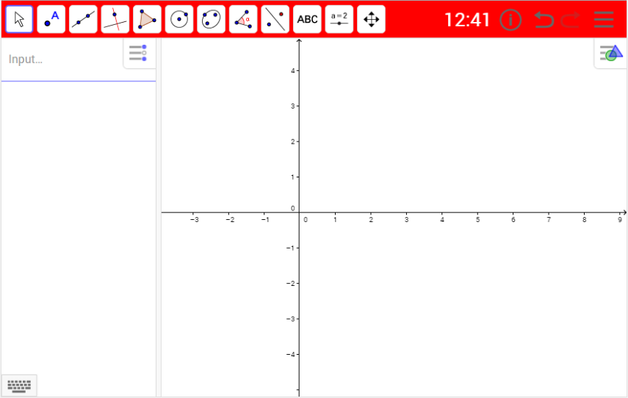
https://www.geogebra.org/exam﻿
L'uscita dall'Esame attiva un allarme visivo facilmente riconoscibile, che viene anche memorizzato nel Registro dell'esame.

Slide 6
https://www.geogebra.org/exam﻿

Slide 7
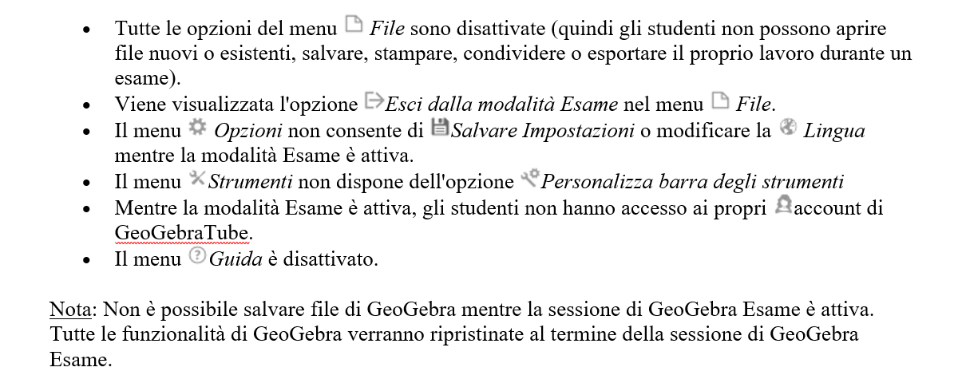
https://www.geogebra.org/exam﻿

Slide 8
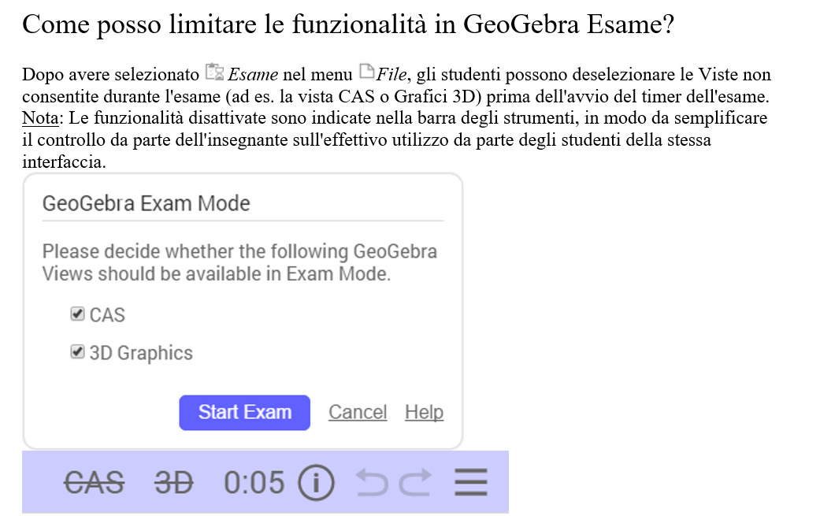
https://www.geogebra.org/exam﻿

Slide 9
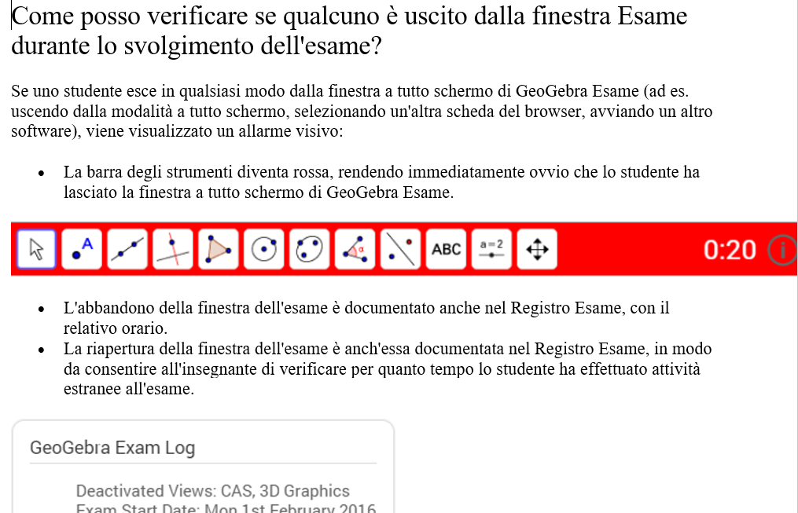

Slide 10
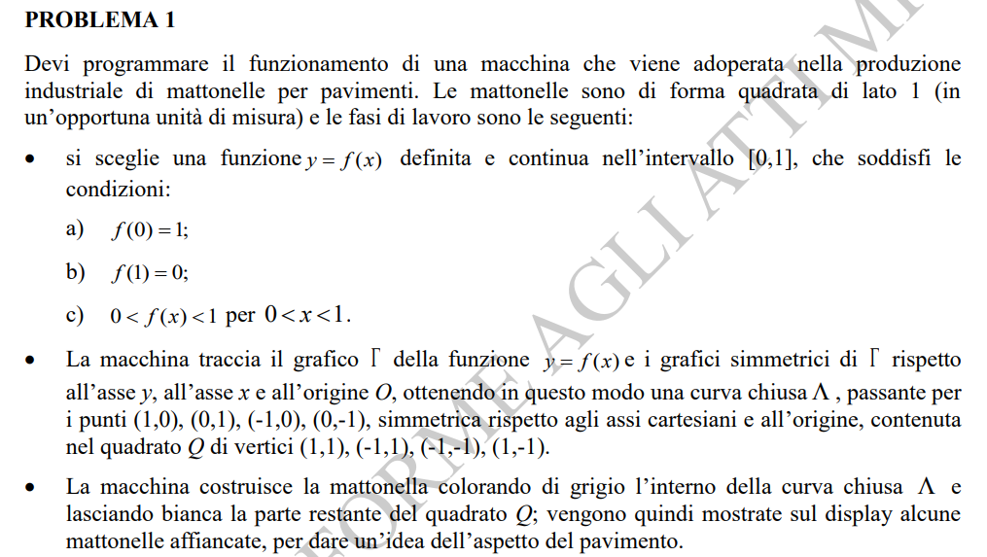

Slide 11
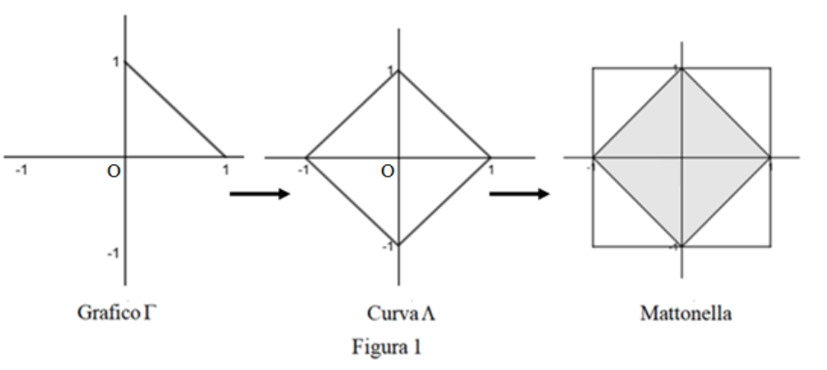
Il manuale d’uso riporta un esempio del processo realizzativo di una mattonella semplice:

Slide 12
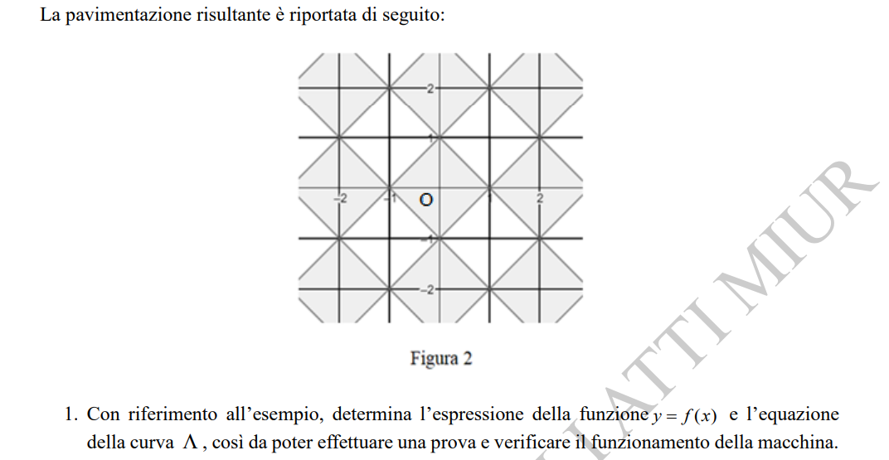

Slide 15
Ti viene richiesto di costruire una mattonella con un disegno più elaborato che, oltre a rispettare le condizioni a), b) e c) descritte in precedenza, abbia f '(0) =0 e l’area della parte colorata pari al 55% dell’area dell’intera mattonella. A tale scopo, prendi in considerazione funzioni polinomiali di secondo grado e di terzo grado.

Slide 16
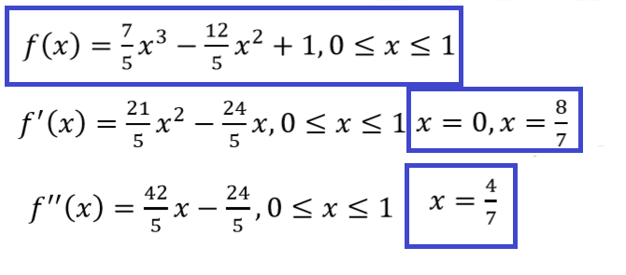

Slide 17
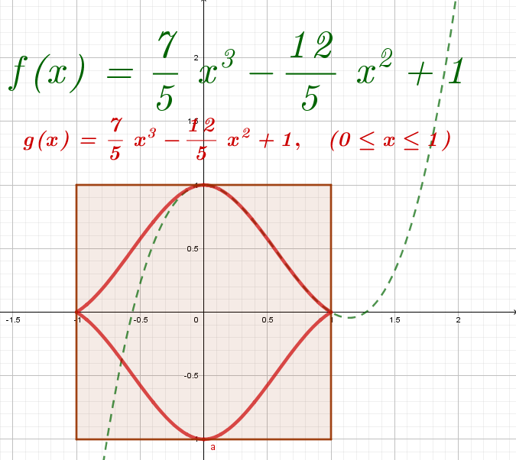

Slide 19
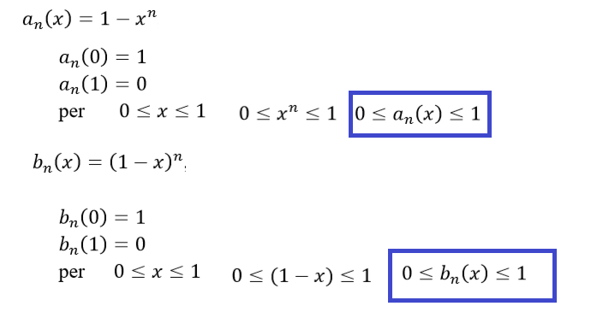

Slide 20
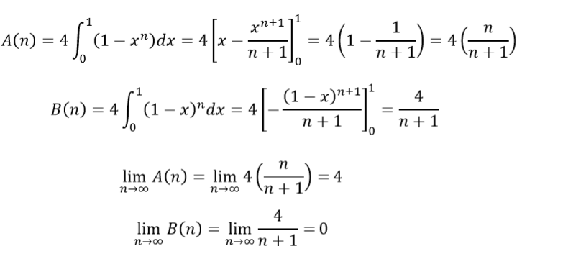

Slide 21
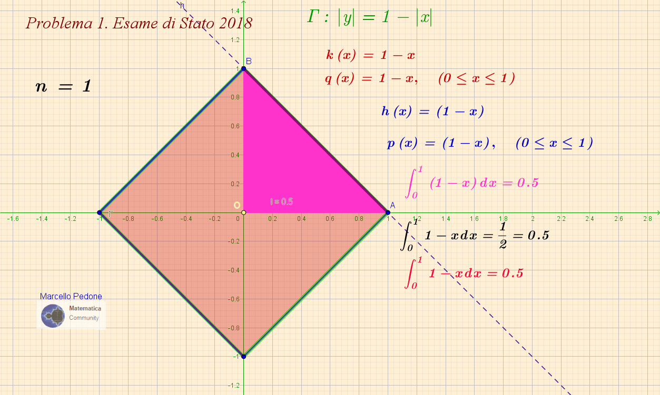

Slide 22
Il cliente decide di ordinare 5.000 mattonelle con il disegno derivato da a₂( x) e 5.000 con quello derivato da b₂ (x ) . La verniciatura viene effettuata da un braccio meccanico che, dopo aver depositato il colore, torna alla posizione iniziale sorvolando la mattonella lungo la diagonale. A causa di un malfunzionamento, durante la produzione delle 10.000 mattonelle si verifica con una probabilità del 20% che il braccio meccanico lasci cadere una goccia di colore in un punto a caso lungo la diagonale, macchiando così la mattonella appena prodotta.
Fornisci una stima motivata del numero di mattonelle che, avendo una macchia nella parte non colorata, risulteranno danneggiate al termine del ciclo di produzione.

Slide 23
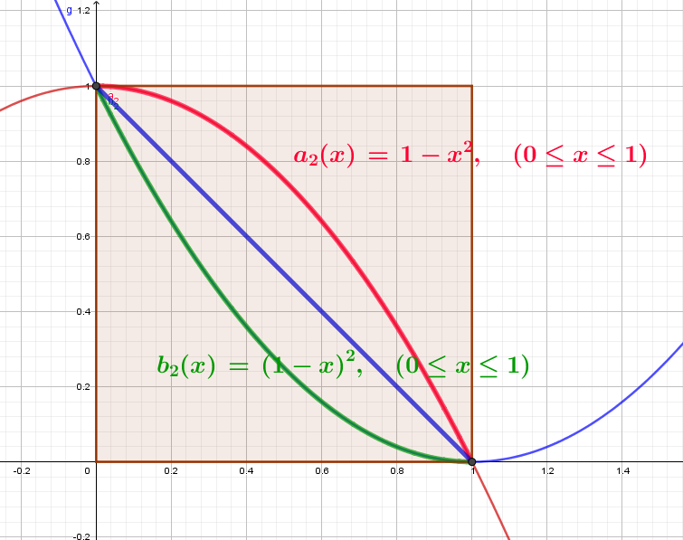
si macchieranno il 20% di 5000 piastrelle ovvero 1000 piastrelle

Slide 24
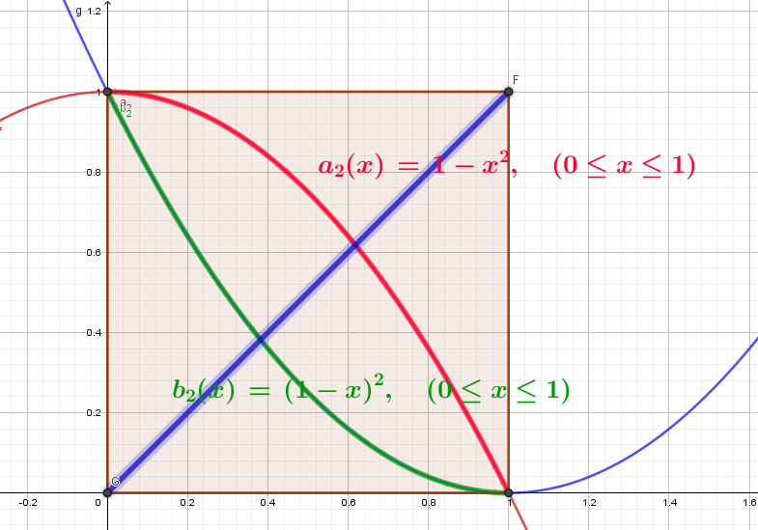
Si macchieranno il 20% di 5000 piastrelle ovvero 1000 piastrelle

Slide 26
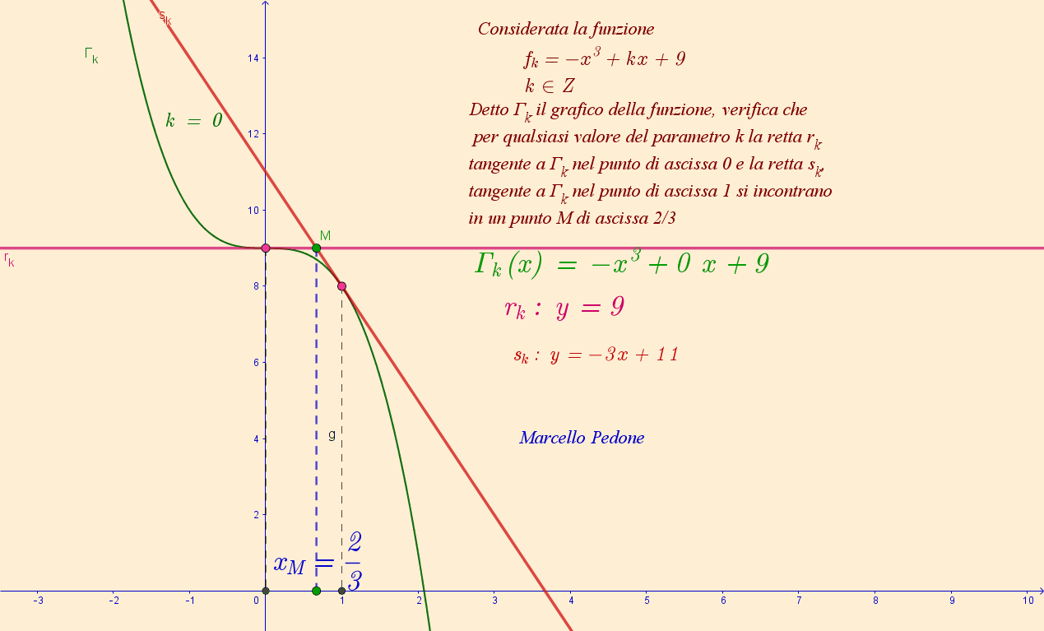

Slide 29
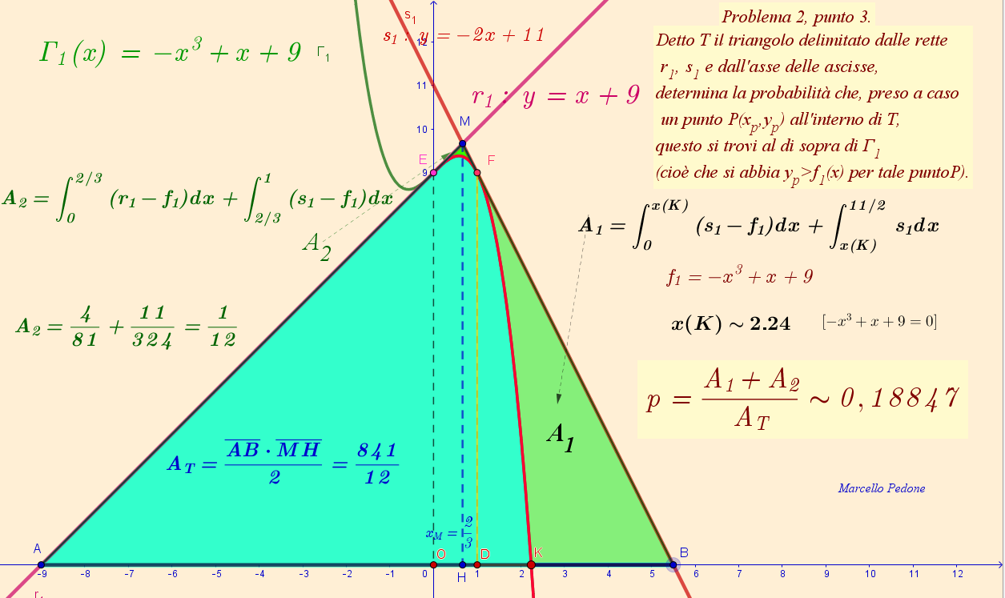

Slide 30
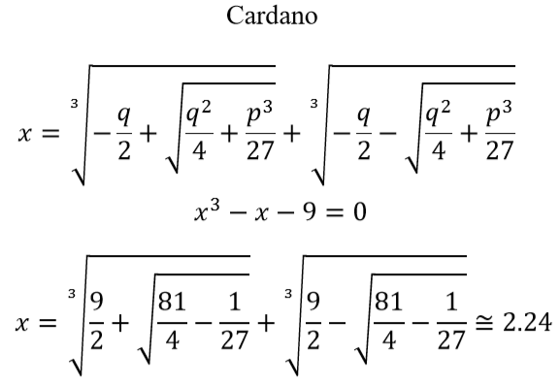

Slide 31
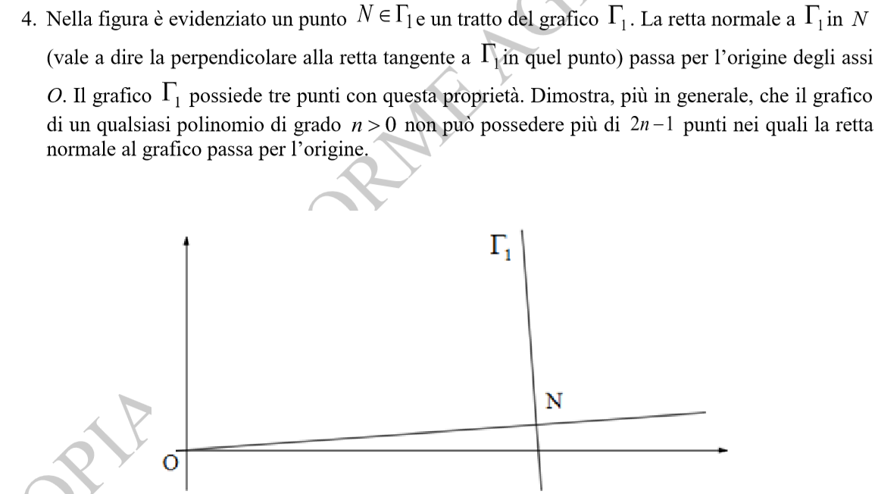

Slide 32
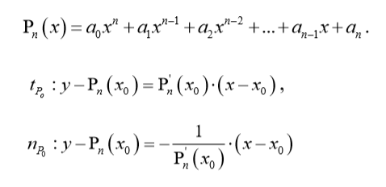
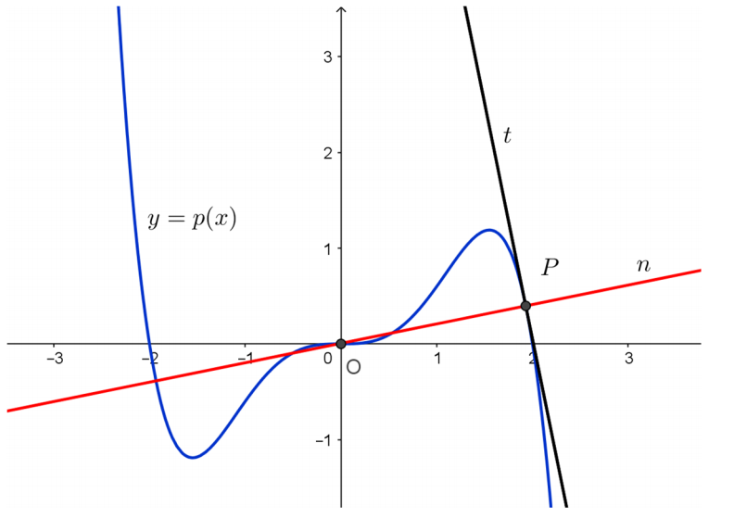
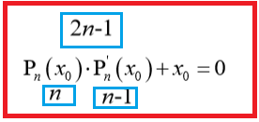

Slide 33
Quesito 1

Slide 35
Quesito 3

Slide 36
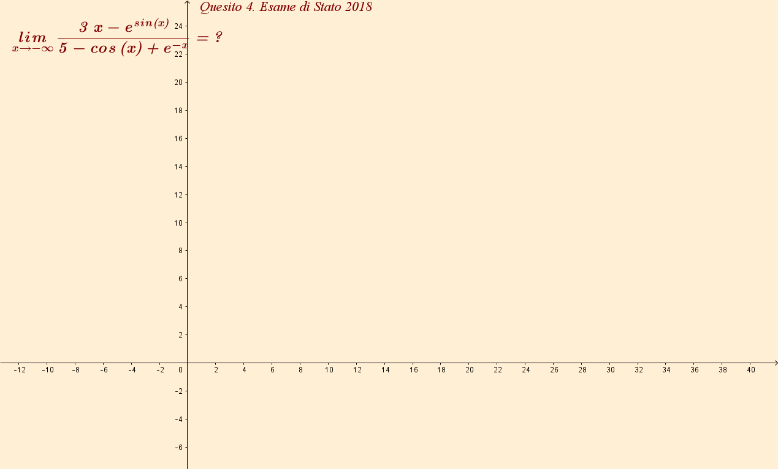
Quesito 4

Slide 37
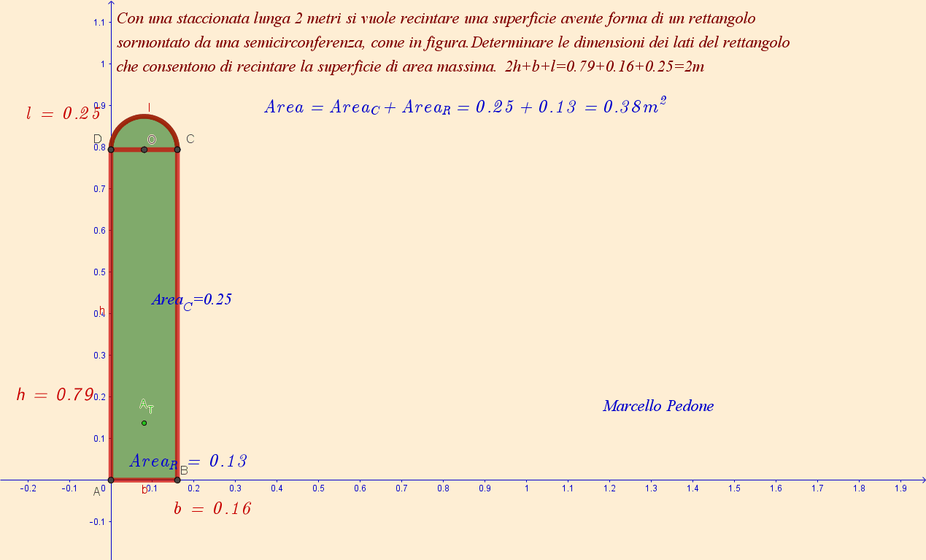
Quesito 5

Slide 38
Quesito 6
https://www.youtube.com/watch?v=FYSsEhXo0Do

Slide 39
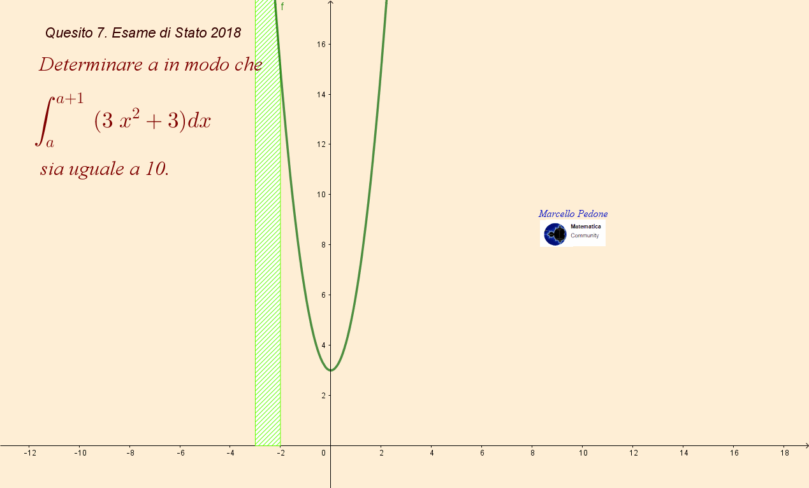

Slide 40
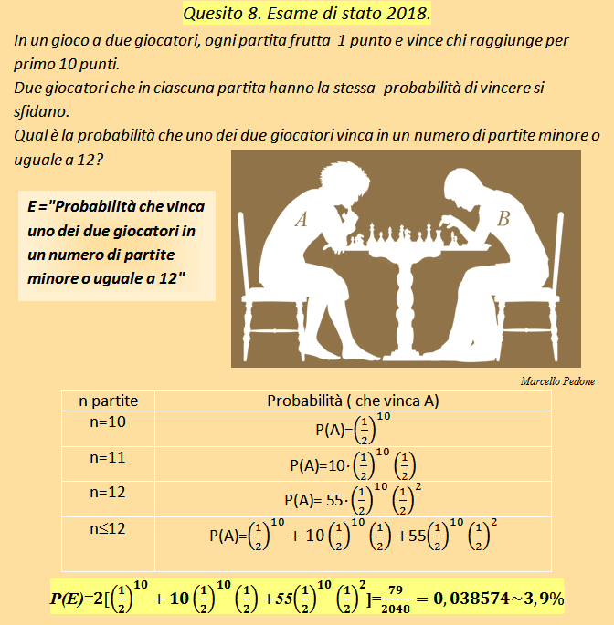

Slide 41
Quesito 9
https://www.youtube.com/watch?v=iXRl1kcnzf0

Slide 42
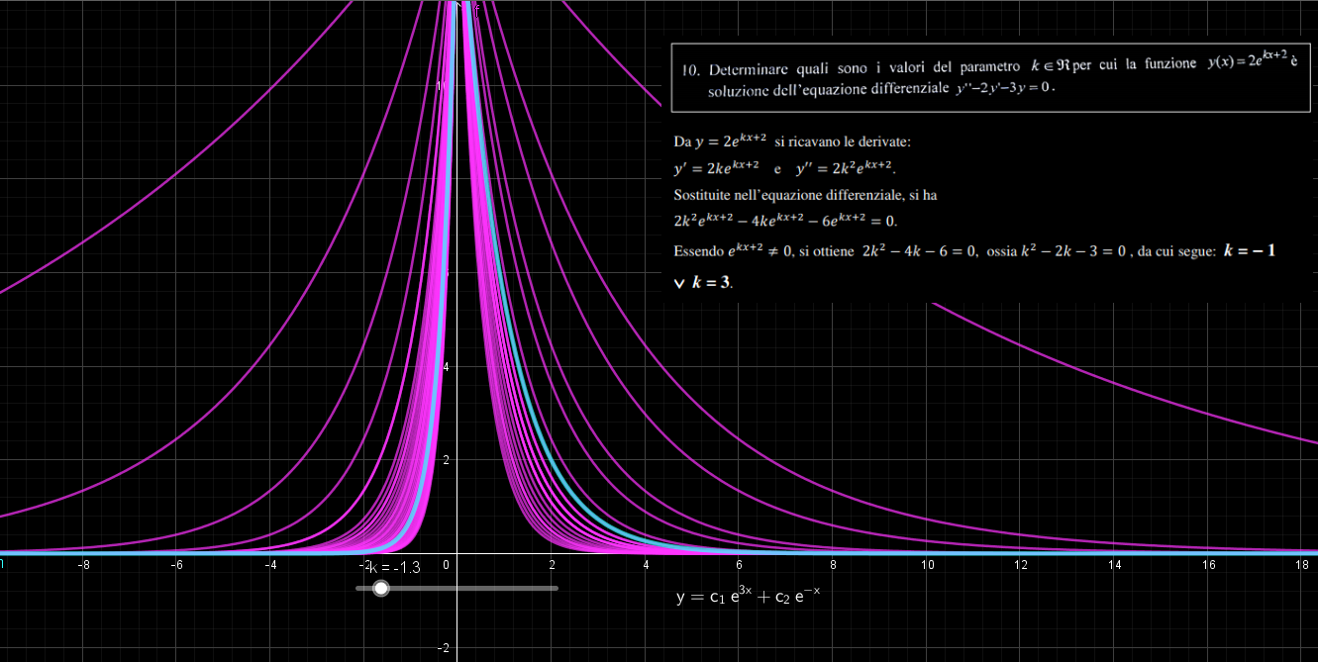

Slide 43
https://www.geogebra.org/m/MtGwSwZz

Slide 45
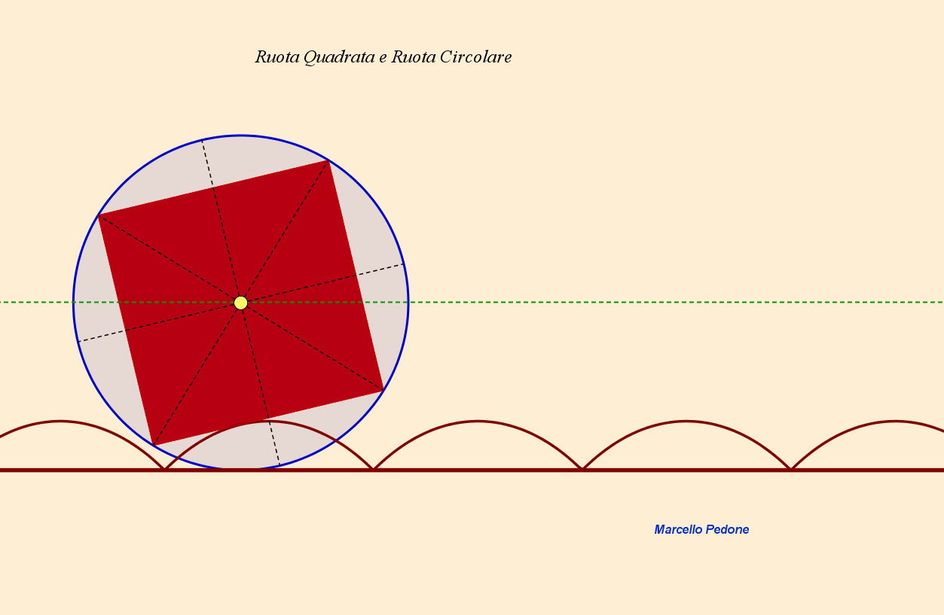

Slide 46
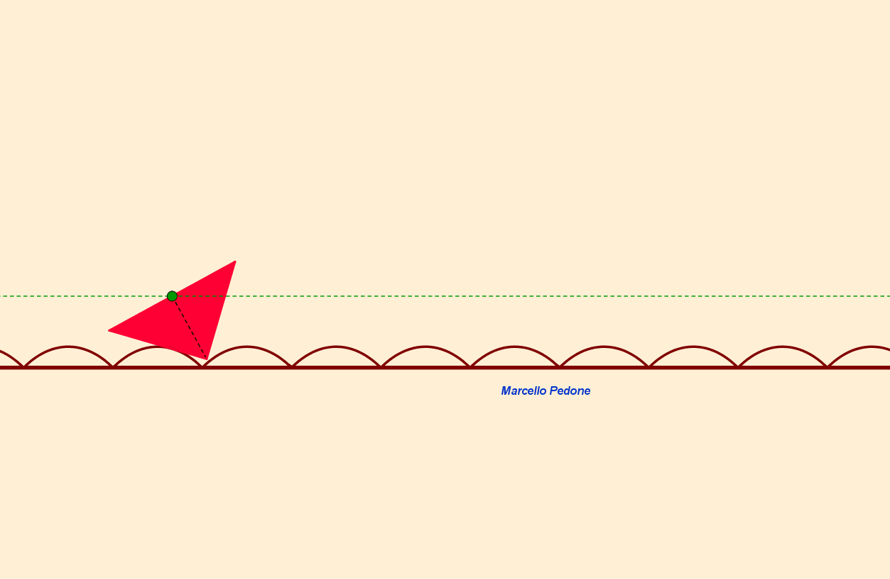

Slide 47
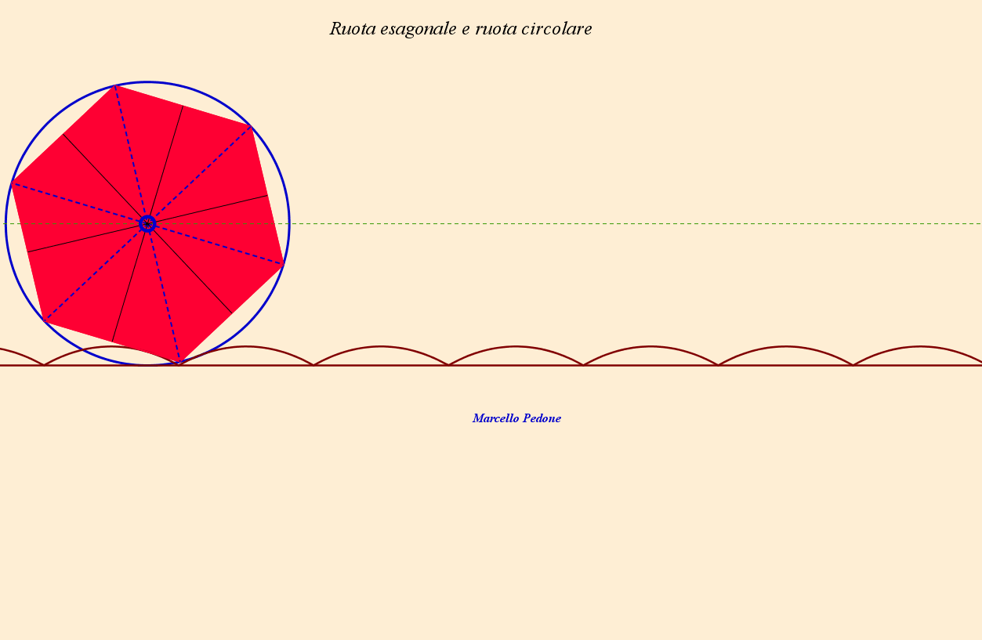

Slide 48
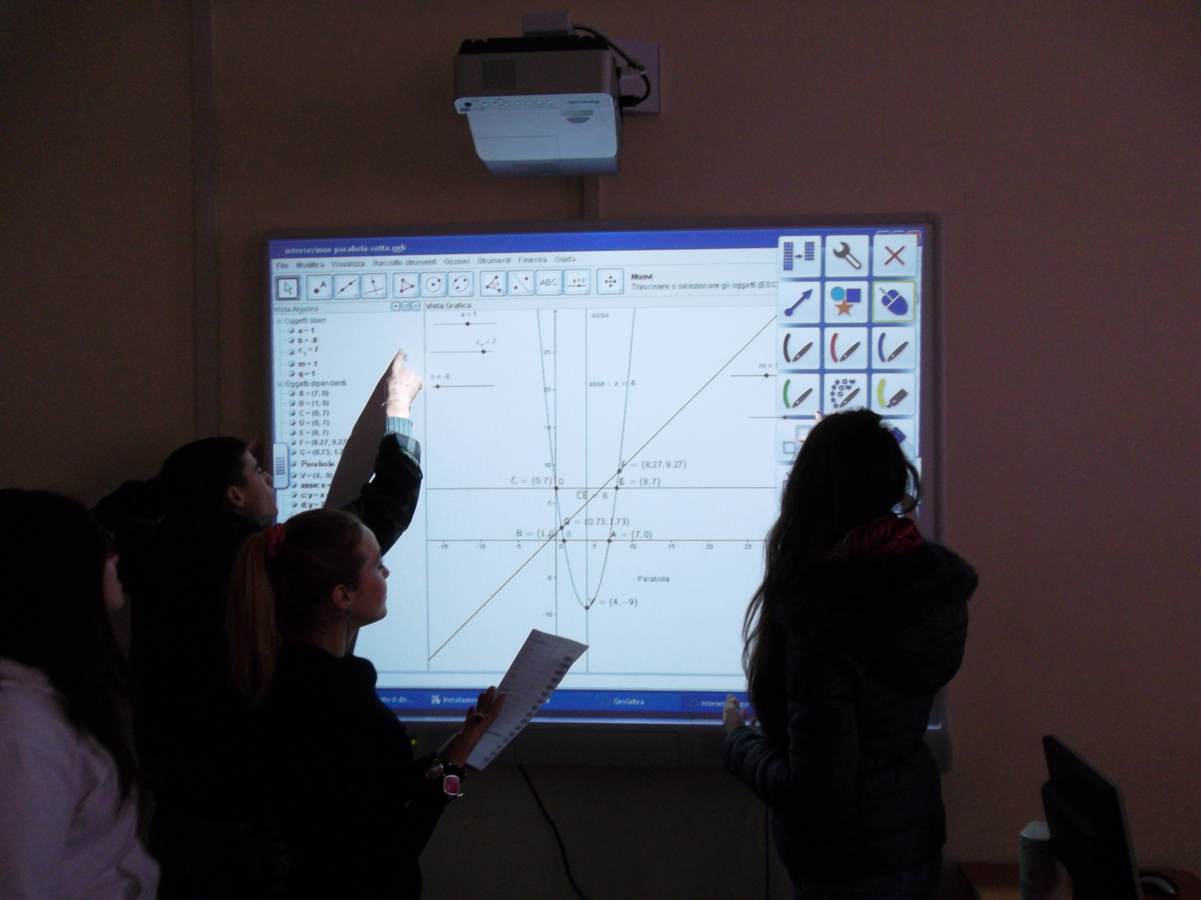
Grazie dell’attenzione!

